Slide 1

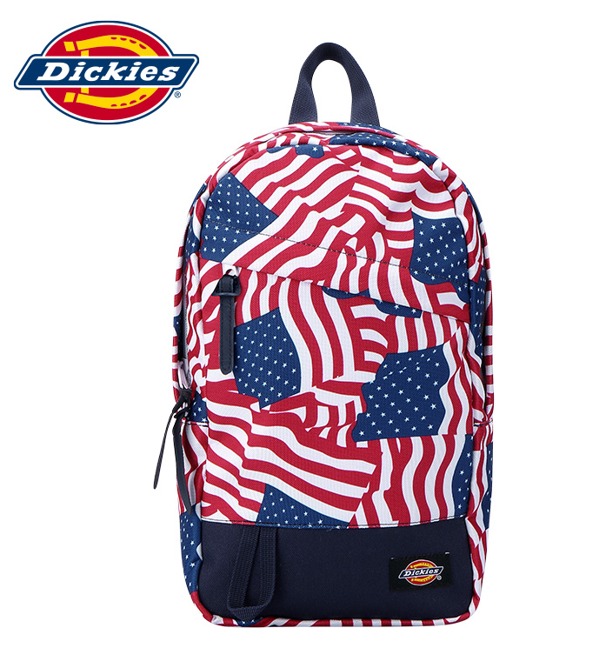
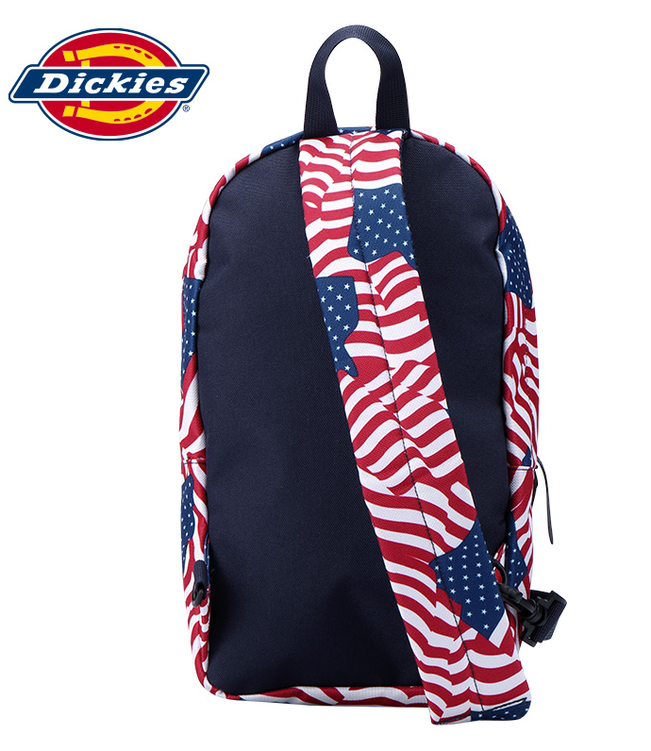
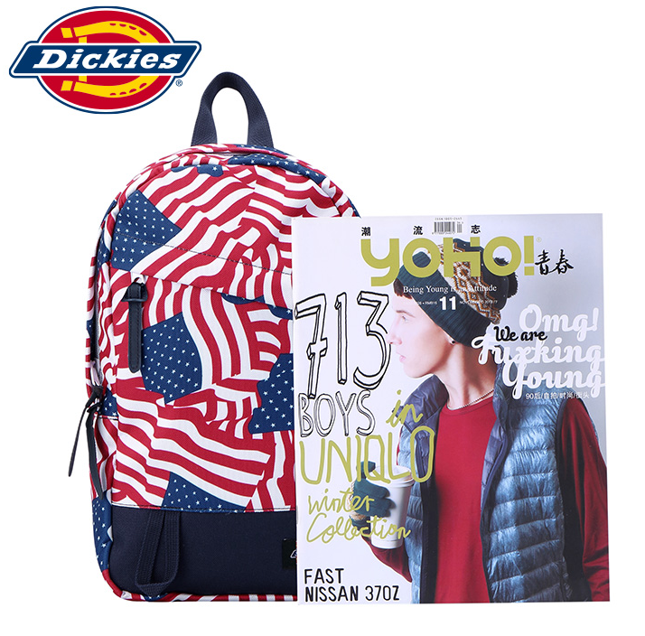
品 牌
名 称
产品型号
规格参数
颜 色
材 质
商品介绍
市 场 价
礼品公司供价
税种类别
库 存
生产周期
Dickies
DICKIES【花色系列】休闲出行时尚百搭胸包
161U90LBB01RD04
310*85*180mm
图色
面料100%聚酯纤维 里料100% POLYESTER
材质坚韧抗磨，造型简约大方，实用便捷
个性斜跨设计，为包带来灵感。
299元
180元
增值税
生产
60天

